Slide 1


ПРОБЛЕМНІ ПИТАННЯ МІСЦЕВИХ БЮДЖЕТІВ ТА ФІНАНСІВ
В УМОВАХ ВОЄННОГО СТАНУ
Київ 2022

Slide 2
Надходження бюджетів територіальних громад від місцевих податків в контексті змін до
Податкового кодексу України
Законом України “Про внесення змін до Податкового кодексу України та інших законодавчих актів України щодо дії норм на період дії воєнного стану” від 15.03.2022 № 2120-IX
основні положення:
Єдиний податок: ФОП І та ІІ групи
тимчасово, з 1 квітня 2022 року до припинення або скасування воєнного, надзвичайного стану на території України, положення розділу XIV Податкового кодексу України застосовуються з урахуванням ряду особливостей, зокрема в частині того, що фізичні особи - підприємці - платники єдиного податку першої та другої групи мають право не сплачувати єдиний податок;

Slide 3
Надходження бюджетів територіальних громад від місцевих податків в контексті змін до
Податкового кодексу України
Законом України “Про внесення змін до Податкового кодексу України та інших законодавчих актів України щодо дії норм на період дії воєнного стану” від 15.03.2022 № 2120-IX
основні положення:
Єдиний податок: ФОП ІІІ групи
платниками єдиного податку третьої групи можуть бути фізичні особи - підприємці та юридичні особи - суб’єкти господарювання будь-якої організаційно-правової форми, у яких протягом календарного року обсяг доходу не перевищує 10 мільярдів гривень.
При цьому, відсоткова ставка єдиного податку для платників єдиного податку третьої групи, які використовують особливості оподаткування, встановлені пунктом пункту 9 підрозділу 8 розділу XX Податкового кодексу України, встановлюється у розмірі 2 відсотки доходу, визначеного відповідно до статті 292 Податкового кодексу України.

Slide 4
Надходження бюджетів територіальних громад від місцевих податків в контексті змін до
Податкового кодексу України
Законом України “Про внесення змін до Податкового кодексу України та інших законодавчих актів України щодо дії норм на період дії воєнного стану” від 15.03.2022 № 2120-IX
основні положення:
плата за землю
тимчасово, на період з 1 березня 2022 року по 31 грудня року, наступного за роком, у якому припинено або скасовано воєнний, надзвичайний стан, не нараховується та не сплачується плата за землю (земельний податок та орендна плата за земельні ділянки державної та комунальної власності) за земельні ділянки (земельні частки (паї), що розташовані на територіях, на яких ведуться (велися) бойові дії, або на територіях, тимчасово окупованих збройними формуваннями Російської Федерації, та перебувають у власності або користуванні, у тому числі на умовах оренди, фізичних або юридичних осіб, а також за земельні ділянки (земельні частки (паї), визначені обласними військовими адміністраціями як засмічені вибухонебезпечними предметами та/або на яких наявні фортифікаційні споруди.
Перелік територій, на яких ведуться (велися) бойові дії або тимчасово окупованих збройними формуваннями Російської Федерації, визначається Кабінетом Міністрів України.

Slide 5
ЗМІНИ В ЧАСТИНІ МІЖБЮДЖЕТНИХ ТРАНСФЕРТІВ В КОНТЕКСТІ ВНЕСЕННЯ ЗМІН ДО Державного бюджету України на 2022 рік
постанови Кабінету Міністрів України від 10 березня 2022 р. № 245 та від 1 квітня 2022 р. № 401
основні положення:
СКОРОЧЕННЯ субвенцій з державного бюджету місцевим бюджетам, в тому числі і обсяг освітньої субвенції з державного бюджету місцевим бюджетам в загальному обсязі 10 804 383,8 тис. грн.

Slide 6
компенсація витрат за тимчасове розміщення внутрішньо переміщених осіб, які перемістилися у період воєнного стану
постанова Кабінету Міністрів України від 19 березня 2022 р. № 333
основні положення:
Компенсація здійснюється за рахунок коштів державного та місцевих бюджетів (зокрема резервного фонду бюджету), коштів підприємств, установ та організацій незалежно від форми власності і господарювання, іноземних держав та міжнародних організацій у вигляді благодійної, гуманітарної та матеріальної допомоги, а також добровільних пожертвувань фізичних і юридичних осіб, благодійних організацій та громадських об’єднань, інших не заборонених законодавством джерел виключно у безготівковій формі за зазначеними у заяві банківськими реквізитами до 20-го числа місяця з дня закінчення звітного місяця за умови відсутності заборгованості власника жилого приміщення за житлово-комунальні послуги.

Slide 7
Інші Законопроекти, прийняття яких
Призведе до втрат бюджетів територіальних громад та/або прийняття яких не забезпечене фінансовим ресурсом бюджетів територіальних громад
Проект Закону про внесення змін до Податкового кодексу України щодо збереження робочих місць в умовах воєнного стану
Реєстр. 7262 від 07.04.2022
основні положення:
Тимчасово, починаючи з 01 квітня 2022 року по 31 грудня року, наступного за роком, у якому припинено або скасовано воєнний стан, доходи, зазначені у пункті 167.1 статті 167 Податкового кодексу України, оподатковуються за ставкою 9 %;
тимчасово, починаючи з 01 квітня 2022 року по 31 грудня року, наступного за роком, у якому припинено або скасовано воєнний стан, доходи, зазначені у пункті 167.1 статті 167 Податкового кодексу України, для новостворених робочих місць встановлюється у розмірі 5 %.

Slide 8
Інші Законопроекти, прийняття яких
Призведе до втрат бюджетів територіальних громад та/або прийняття яких не забезпечене фінансовим ресурсом бюджетів територіальних громад
Проект Закону про внесення змін до Закону України "Про основи національного спротиву" (щодо встановлення матеріального забезпечення учасників добровольчих формувань територіальних громад) Реєстр. №7259 від 06.04.2022
основні положення:
Сільські, селищні та міські ради:
… забезпечують у межах відповідних видатків місцевих бюджетів належне фінансування заходів національного спротиву місцевого значення та підготовки громадян України до національного спротиву та матеріальне забезпечення учасників добровольчих формувань територіальних громад у період дії правового режиму воєнного стану;
…сільські, селищних та міські ради у межах видатків місцевого бюджету забезпечують матеріальне забезпечення учасників добровольчих формувань територіальних громад.

Slide 9
Пропозиції Всеукраїнської Асоціації ОТГ щодо
Фінансового законодавства в умовах воєнного стану
виділення з державного бюджету бюджетам територіальних громад додаткової дотації на компенсацію втрат доходів місцевих бюджетів внаслідок внесених змін до податкового законодавства в частині місцевих податків;
створення в загальному фонді Державного бюджету України Фонду підтримки місцевого самоврядування в умовах воєнного стану та його відновлення у післявоєнний період.

Slide 10
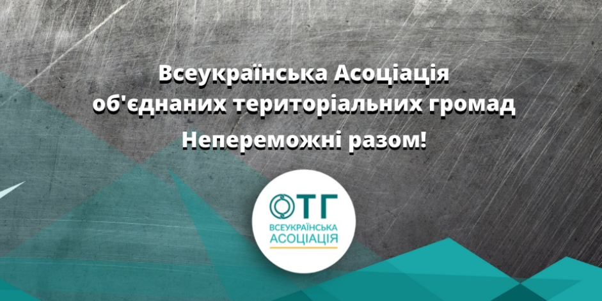
ДЯКУЄМО ЗА УВАГУ!

